Slide 1
Suivi de la politique d’éducation prioritaire
Enquête menée auprès des REP+ juin 2017
Synthèse nationale
320 répondants
soit 88 % des réseaux REP+

Slide 2
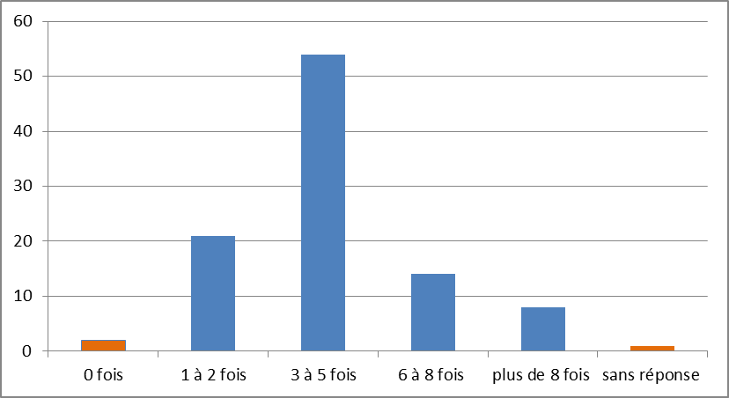
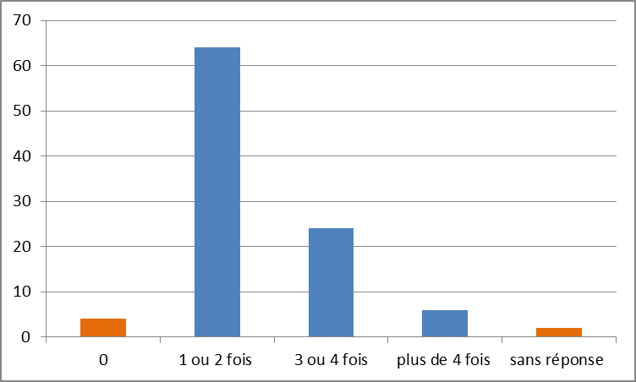
Le pilotage des réseaux
Combien de fois avez-vous pu réunir ?
L’équipe de pilotage :
Le comité de pilotage :
Organisations/dispositions pour la cohérence et l’efficacité de ces instances
Anticipation/programmation d’un calendrier commun/Plage libre commune à tout le réseau/demi-journée de "décharge" commune des directeurs des écoles.
Un comité de pilotage « ville » ( 3 REP+ dans la même ville) Rôle clé de la coordination.
Communication constante /incessante entre les pilotes avec la coordination, instauration de réunions régulières des directeurs d’écoles. professeurs d’appuis, formateurs.
Large diffusion des comptes rendus, ODJ, rappel constant des priorités.
Le numérique : mail, plateformes collaboratives, espace numérique commun.
CEC et comité de pilotage réunis consécutivement , convergence de certaines instances (copil partenarial/GPDS inter-degrés/CESC, CEC/conseils de cycle).
Choix de thèmes de travail peu nombreux et suivis dans le temps « pour le comité de pilotage : choix d'une thématique unique de travail (ex : aide à la parentalité, aide aux devoirs...) afin de concentrer notre réflexion sur un objet unique et produire une cartographie du territoire. »
« Pour donner de la cohérence à l'ensemble des instances nous nous sommes appuyés sur un axe pédagogique fort du projet de réseau » .
Coordination : sur 320 réseaux
16 n'ont aucun coordonnateur (soit 5% )
200 (soit 62%)ont un coordonnateur du premier degré, à temps complet (127) ou à temps partiel (69)
28 ( soit environ 9%) ont un coordonnateur du second degré à temps partiel (14) ou à temps plein (14)
76 (soit 24 %) ont un coordonnateur du 1er degré et un autre du 2nd degré (33 pour 2 temps partiels et 16 pour 2 temps plein)

Slide 3
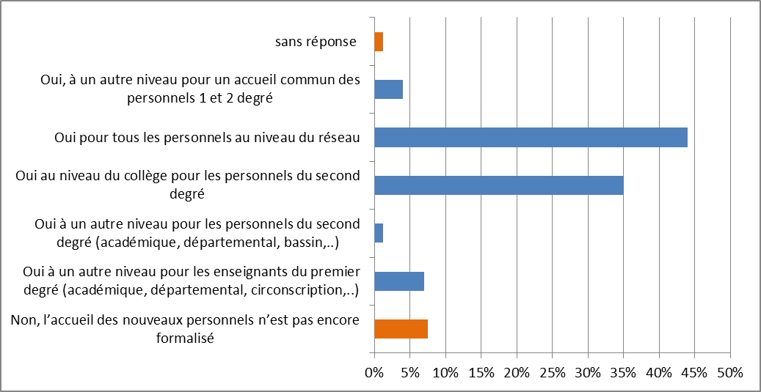
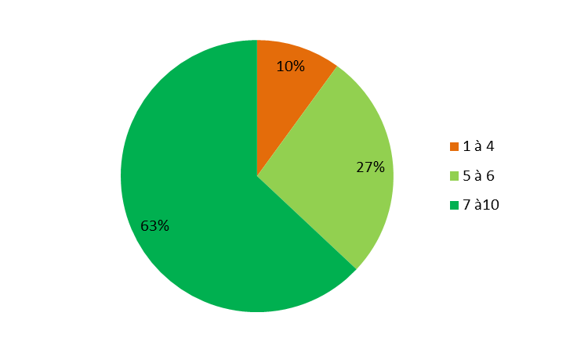
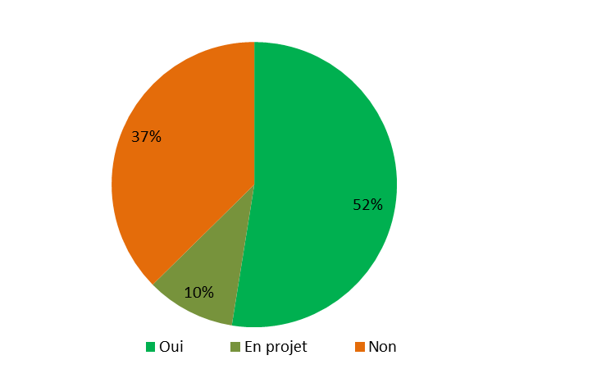
Le projet du réseau est-il connu des enseignants ?
Sur une échelle de 0 (pas du tout connu) à 10 (très largement connu)?
Pilotage /Projet de réseaux
Un accueil des nouveaux enseignants est-il organisé ?
Le réseau bénéficie-t-il d’un dialogue de réseau avec les autorités acad. ou départ. ?
Large diffusion du projet dans les différentes instances, par différents médias (plaquette, site, affichage, dossier de rentrée ..)
Rappel systématique de ses priorités pour inscrire le travail des différentes instances ou groupes de travail dans le projet
Peuvent y participer (outre le principal, l’IEN L’IA-IPR référent, le coordonnateur) :
Principal adjoint, directeur de SEGPA, CPE, directeurs d’écoles, CPC, formateur REP+, représentants des enseignants, partenaire locaux de la politique de la ville…

Slide 4
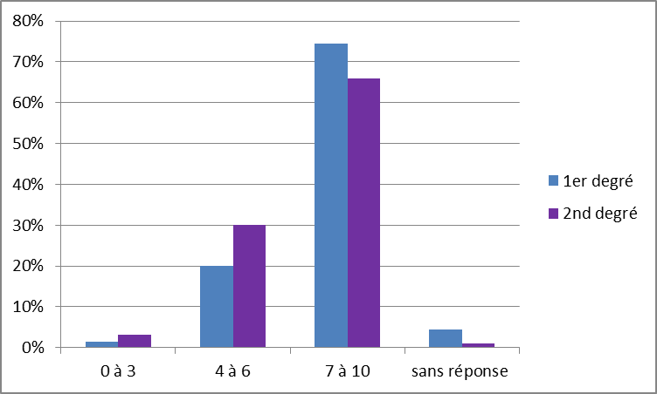
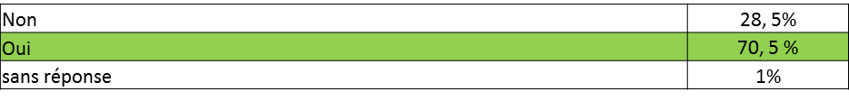
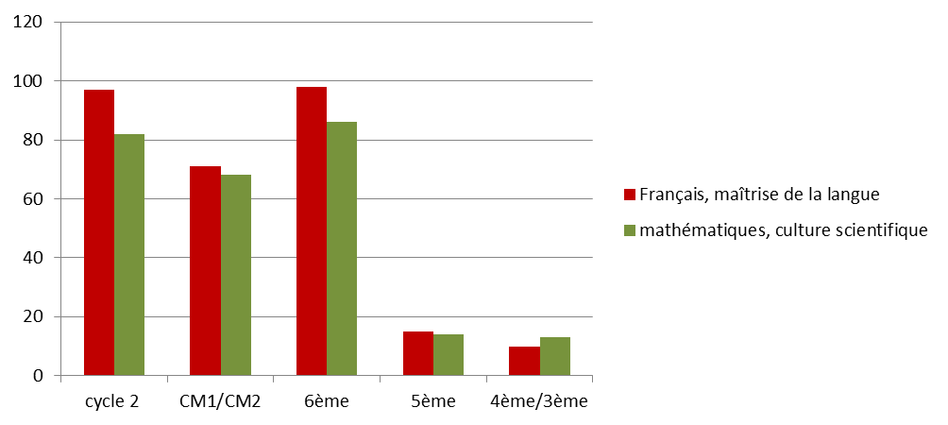
Sur une échelle de 1 à 10, comment sont suivies les orientations pédagogiques du référentiel ?
Orientations pédagogiques
Des évaluations diagnostiques sont-elles mises en place dans votre réseau ?
Ces évaluations sont construites à partir de ressources :
(par ordre décroisant de la fréquence des réponses)
Du réseau lui même
De la circonscription
De l’académie ou du département
De banqoutils
D’autres outils nationaux
Elles concernent :

Slide 5
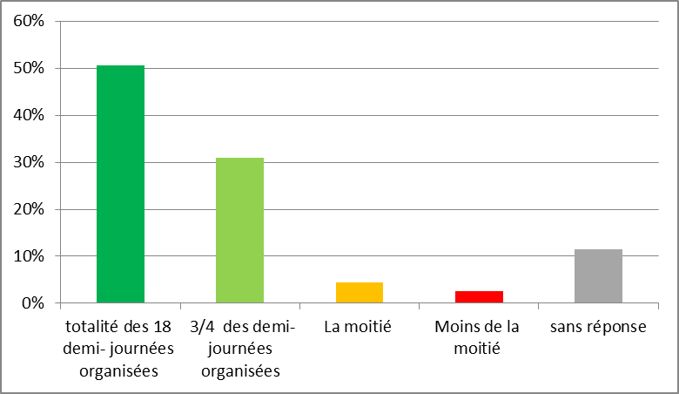
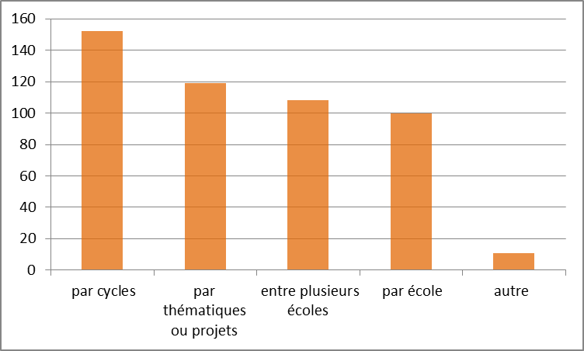
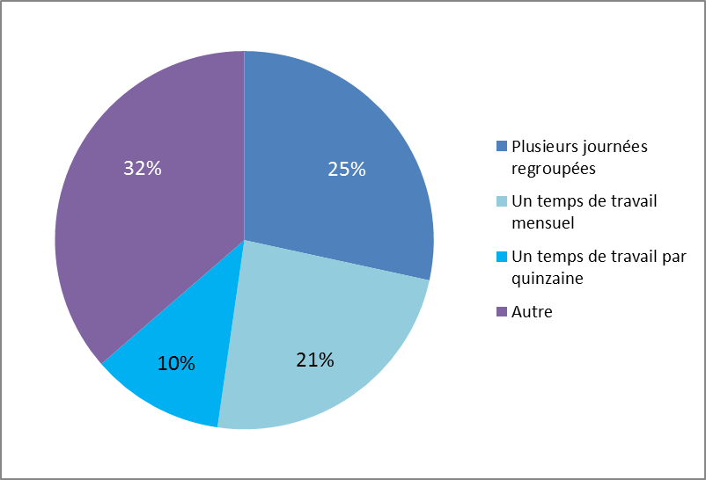
Travail collectif , organisation, dans le premier degré :
De 12 à 18 demi-journées de travail collectif et/ou de formations organisées dans plus de 80% des réseaux
Le manque de remplaçants est une difficulté évoquée par 68 % des réseaux, (soit de manière permanente pour 33% d’entre eux soit à certaines périodes de l’année pour 35%). Viennent ensuite la surcharge de travail en circonscription évoquée par plus de la moitié des réseaux (53 %), l’équilibre à trouver entre thèmes imposés et autonomie des équipes (35%), enfin la difficile gestion des classes remplacées ( 25%). La nécessité de trouver les ressources humaines (formateurs) pour accompagner les équipes dans leur réflexion, le rôle déterminant des directeurs sont également parfois évoqués.
Les modes d’organisation de ces demi-journées ou journées sont extrêmement variés et variables. Ils se traduisent pour les enseignants par :
Autre =
temps hebdomadaire, stages filés, crédits temps, calendrier établi en fonction du planning des brigades de remplacement ( circonscription seule ou regroupées), variabilité selon les périodes, 2 jours toutes les 6 semaines, temps hebdomadaire + journée pleine par trimestre etc..

Slide 6
Travail collectif, organisation, dans le second degré
90 % des établissements organisent une plage ou plusieurs plages horaires dégagées sur lesquelles l’ensemble des enseignants est disponible. A cette organisation s’ajoute pour 23% d’entre eux d’autres moments de travail collectifs organisés par niveau, par discipline ou laissés à l’initiative des enseignants. 7% ne répondent pas ou déclarent laisser l’organisation de moments de travail collectif à l’initiative des enseignants.
60 % des établissements estiment que la pondération est considérée par les enseignants comme une compensation de la difficulté du contexte.
Dans 77 % des établissements, tous ou une majorité des enseignants sont engagés dans le travail collectif :
Quelques remarques d’établissements :
« L'organisation des temps de concertation est partagée entre des temps laissés à l'initiative des enseignants et d'autres organisés et pensés par les pilotes en fonction des besoins. »
« Au delà des rencontres, nous avons mis en place une plate-forme de veille pédagogique et utilisation de l'ENT dans laquelle les enseignants trouvent des ressources et peuvent les échanger. »
« Le temps global du 1.1 est annualisé et permet de remplir plusieurs missions :
- Tutorat des néo-enseignants ou des élèves
- Suivi des classes par les équipes pédagogiques
- Temps de réflexion pédagogique notamment avec le 1er degré
- Travail relationnel avec les familles et les partenaires »
L’organisation du temps scolaire hebdomadaire a parfois été repensé pour faciliter le travail collectif :
- fin des cours tous les jours à 16h (mise en place de l’accompagnement éducatif ensuite),
- allongement de la pause méridienne.
Mobilisation de mercredis après midi répartis dans l’année scolaire.

Slide 7
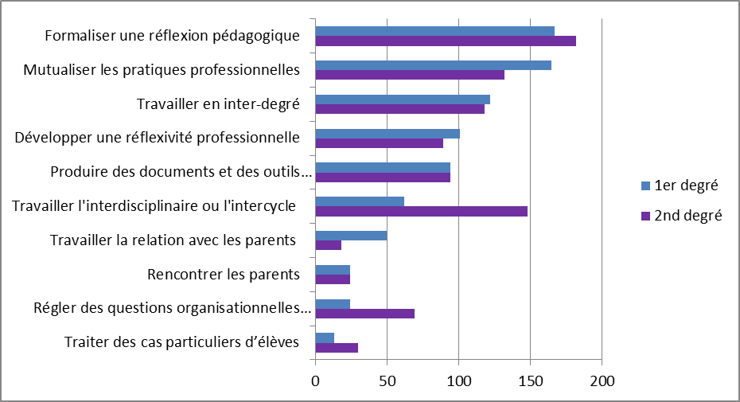
Le travail collectif dans le réseau, thématiques, impact
Sur une échelle de 0 à 10…
Sur une échelle de 0 à 10…
Dans le premier degré :
Quel impact de la formation et du travail collectif sur les pratiques ?
Dans le second degré
Quelle dynamique collective créée
par ces temps collectifs ?
Ces temps de travail collectif permettent principalement :

Slide 8
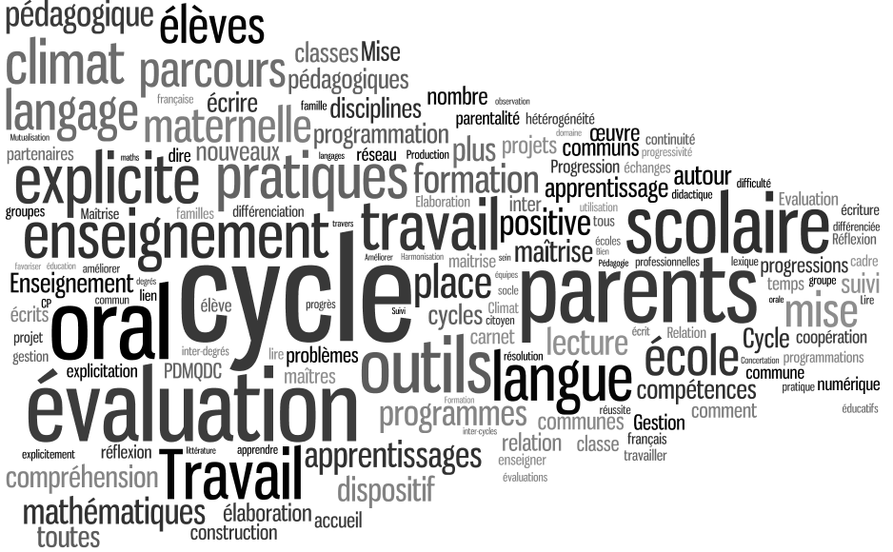

Les thématiques dominantes de travail dans le premier degré
Les thématiques de travail dominantes dans le second degré

Slide 9
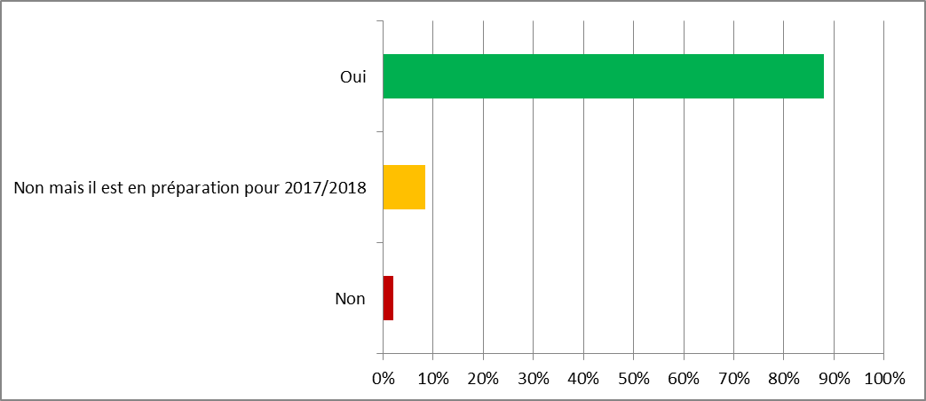
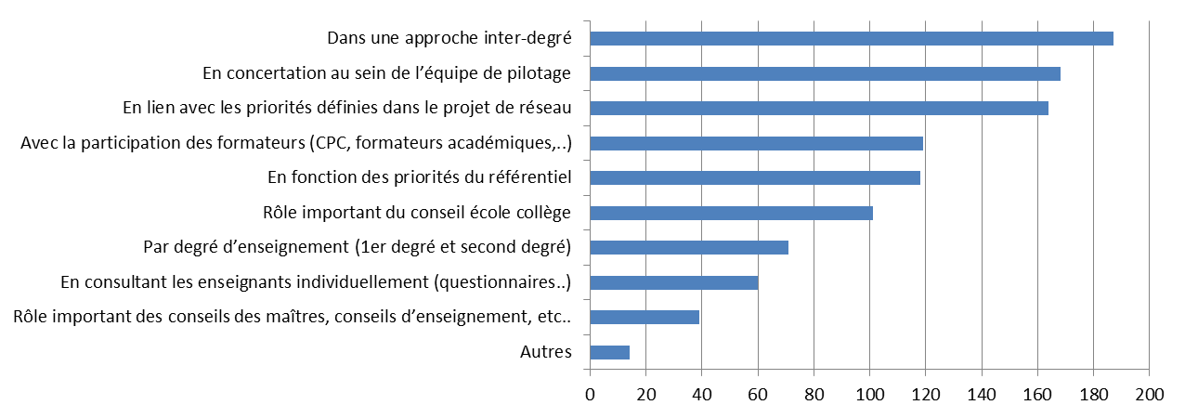
La formation
En 2016/2017, le réseau a-t-il formalisé un plan de formation ?
60% des réseaux organisent des formations pour le collège, le premier degré et en inter-degrés :
24 % des réseaux organisent uniquement des formations en inter-degrés :
68 % des réseaux déclarent rencontrer des difficultés pour mettre en place les formations, massivement quand elles sont conçues en inter-degrés pour des questions organisationnelles liées aux emplois du temps, au remplacement ou au non-remplacement, à la difficulté de mobiliser les enseignants ( surtout dans le second degré)… La difficulté de trouver des thèmes communs qui intéressent les deux degrés ainsi que le manque de personnes ressources (formateurs) sont également évoqués..
Un réseau sur trois déclare avoir construit un lien particulier avec la recherche
Comment les réseaux définissent-ils les thématiques de formation ?

Slide 10
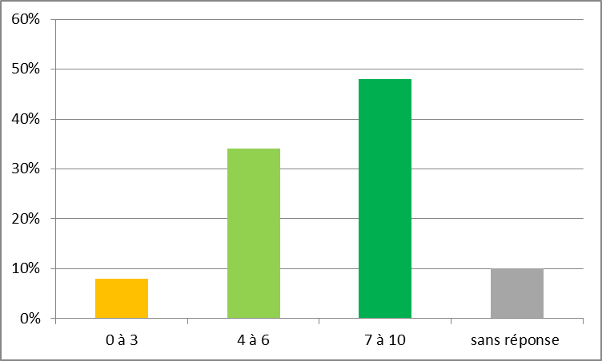
Formation et travail collectif
Le rapport des inspections générales sur le volet pédagogique de la refondation préconise une forte complémentarité entre les temps de formation et les temps de concertation ou de travail collectif en articulant apports en formation/pratiques de classes /analyse réflexive du travail /mutualisation.. Cette complémentarité est évaluée par les réseaux, de 0 ( pas d’articulation) à 10 ( cohérence très importante) :
Les formateurs académiques EP interviennent souvent ou parfois dans environ 75% des réseaux. Ils n’interviennent jamais (ni dans le premier, ni dans le second degré) dans 10% des réseaux
La complémentarité entre formateurs/CPC/coordo/directeurs est jugée fructueuse pour 30% des réseaux, encore à travailler pour 30% . Elle est qualifiée de difficile/ peu lisible par 10% des réseaux qui s’expriment sur cette question.
Ce qui le favorise cette articulation (entre pratiques de classe/formation/travail collectif d’analyse réflexive/mutualisation/ préparation commune) :
Des objets de travail peu nombreux définis collectivement ( et non imposés) avec un travail régulier avec les IA-IPR, une évolution de l’inspection, des priorités
Stabilité /confiance
Une simplification des instances
La présence des formateurs, ( dans le comité de pilotage ?), il en faut plus !
l’animation des temps par la coordonnatrice ..
Diffusion au réseau du travail des temps de concertation
Une explicitation des temps de présence des enseignants, un recrutement sur profil..
Un plus grand investissement de l’équipe de direction
Une bonne organisation, avec des temps fléchés
Des observations croisées très porteuses, comme la co-intervention…
Pratiques de classes
Apports de la formation
Travail collectif : analyse réflexive du travail, mutualisation, préparation commune

Slide 11
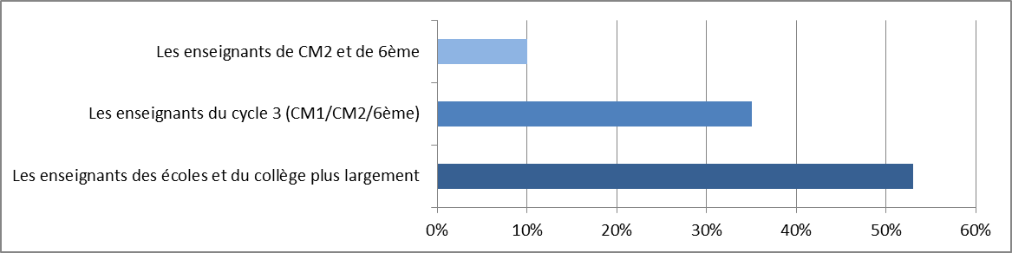

Travail collectif inter-degrés :
Des temps de travail collectif en inter-degré sont organisés dans 95% des réseaux. Ils concernent :
Ces temps permettent de travailler ( thématiques classées par fréquence) :
1. Des programmations communes
2. La maîtrise de la langue (compréhension en lecture/parler écrire pour apprendre)
3. La continuité des pratiques pédagogiques pour un enseignement plus explicite
4. Les compétences mathématiques et scientifiques
5. Le suivi des élèves en difficulté
6. La continuité des pratiques d’évaluation positive des élèves
7. L’organisation et l’analyse des évaluations diagnostiques communes
Sont également cités : le projet de réseau, le co_enseignement, l’hétérogénéité, les différents « parcours » des élèves

Slide 12
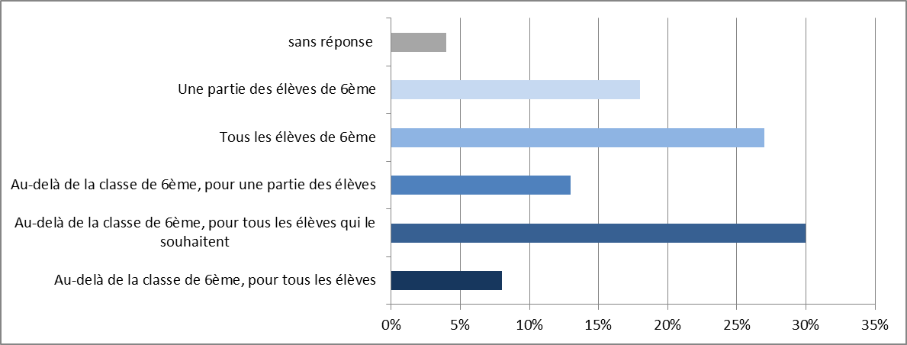
Accompagnement continu en sixième, accompagnement du travail personnel des élèves
60% des collèges disent mettre en place l’accompagnement continu en sixième.
Dans ces réseaux, l’impact de cet accompagnement sur les apprentissages des élèves semble difficile à appréhender : 20 % des réseaux disent « ne pas savoir » ou « ne pas percevoir » d’impact, 52% estiment qu’il a « un peu d’impact ». 28 % perçoivent un impact important.
Les difficultés : le manque de personnels volontaires, ou formés, le manque de moyens (heures AE), la résistance des enseignants, les problèmes de locaux, d’emplois du temps, la réforme du collège qui a épuisé les personnels etc.. Sont les principales difficultés évoquées pour la mise en place de cet accompagnement continu en 6ème.
Au-delà de l’accompagnement continu, pour quels élèves un accompagnement du travail personnel des élèves est-il mis en œuvre ?
Un réseau sur 10 seulement affirme avoir engagé une mise en cohérence des pratiques sur la question du travail personnel des élèves (les « devoirs et leçons »).

Slide 13
Association des parents au suivi scolaire de leur enfant
Quelques pistes pertinentes pour une meilleure connaissance et reconnaissance parents /enseignants
Mise en place d’une réflexion au niveau du réseau sur les liens famille et école : comment organiser les temps de réunion, de travail, pour rendre l'école lisible.
Formation commune parents/personnes/enseignants sur la médiation par les pairs,
Formation partagée parents/enseignants
Des cafés des parents au public « ciblé» : parents concernés par la première scolarisation, la grande section maternelle /CP, les parents des élèves de 6ème.. Ou sur des thématiques précises liées à la scolarité (et choisies en concertation avec les familles) en appui sur la mallette des parents
Réunions /groupes de travail thématiques avec les parents
Opération « classe ouverte en activité » qui permet aux parents d’assister à des séances de classes
Association des parents à l’aide aux devoirs en collège, aux APC, à l’accompagnement éducatif etc..
Entretiens parents-élèves-professeurs à chaque remise de bilan, de la maternelle au collège.
Entretien individuel systématique à des moments clés de la scolarité ( changements de cycles, de structures scolaires, première scolarisation etc..)
Diversité et complémentarité des modes d’accueil et de rencontres ( réunions collectives conviviales, rencontres individuelles, rendez-vous personnalisé, journées portes ouvertes, moments de cérémonies valorisant le travail des élèves etc..
Déplacement de certaines rencontres dans d’autres lieux ( médiathèque,), rencontre hors cadre ( sorties culturelles
Valorisation de l’application Pronote
Parents associés au COPIL du réseau
Mise en place de l’opération « ouvrir l’école aux parents pour la réussite des élèves » et/ou dispositif d’accueil des parents pour des activités d’apprentissage adaptées à leur demande (remise à niveau)
Formation des parents pour siéger dans les instances
Déplacement de l’équipe du collège dans les écoles pour rencontrer les parents
Rencontres avec les parents organisées le samedi matin
Protocole sur le réseau d’entretiens avec les parents : 3 entretiens individualisés institutionnalisés avec les parents sur le 1er degré par année scolaire (1 entretien individuel d'une demi heure avec tous les parents en septembre , 1 restitution individuelle des évaluations en janvier et un entretien individuel d'une demi-heure avec tous les parents pour le bilan de fin d'année en juin). Entretiens par binôme ou trinôme d'équipe enseignante sur le 2nd degré pour les rencontres parents/ professeurs,

Slide 14
Partenariat pour une meilleure réussite scolaire des élèves
Synthèse des types de partenariat cités par les réseaux :
Accompagner le Travail personnel des élèves
associations, centres sociaux(dans le cadre du CLAS et du PRE)
« ! à condition de travailler le lien et la complémentarité avec le temps scolaire, la classe,..(possibilité que ces interventions « extérieures »prennent place dans l’établissement) »
Lien avec les parents
REAPP dans le cadre du café des parents
Partenariat dans le cadre de l’OEPRE (ouvrir l’école aux parents pour la réussite des enfants) ou pour donner des cours à l’école au collège aux parents allophones
Santé, social citoyenneté
Ville, centre social, PRE
CESC inter-degré
Suivi orthophonique et psychologique par le CCAS au sein du collège.
Suivi partenarial des situations psycho-sociales complexes (AS scolaire + prévention spécialisée + service prévention de la mairie)
Suivi des élèves en difficulté
Prévention du décrochage
PRE
Club de prévention
« Une commission de suivi des difficulté des élèves (CSDE) se fait de façon hebdomadaire en présence du Programme de Réussite Educative (PRE). »
« Un suivi des absences avec intervention à domicile de différents partenaires suivi de rencontres au collège avec les familles. »
Développement culturel
DRAC, structures ou associations culturelles locales mobilisées également dans le cadre de l’école ouverte
Résidence d’artistes
Scolarisation des moins
de 3 ans
Partenaires institutionnels locaux
( crèche, CAF, PMI)
Parcours d’excellence/ cordées
- partenariat avec des entreprises, les associations de quartier, la ville
- liaison renforcée avec les établissements de formation de la ville, universités
Forum des métiers
Forum de l’orientation
,
Réussite au CP
Coup de pouce avec la municipalité dans le cadre du PRE

Slide 15
Quelques éléments d’analyse et commentaires relatifs à cette synthèse
Des constats..
Au travers des différents domaines, qu’ils s’agissent des thématiques de travail collectif, des actions menés vers et avec les parents ou des partenariats, la centration sur les apprentissages et les questions pédagogiques apparait clairement. Les thématiques du référentiel explicitement citées, semblent bien constituer un guide/ une référence utile aux équipes.
Les temps de formation, de travail d’équipe sont mis en place de manière satisfaisante, tout particulièrement dans le premier degré et semblent bénéficier à une grande majorité d’enseignants. On observe toutefois que, dans près de 20 % des collèges, ces temps ne concernent qu’une minorité d’enseignants qui considèrent encore majoritairement qu’il s’agit d’une compensation liée à la difficulté de l’enseignement en éducation prioritaire. La qualité de l’organisation, de l’animation et de l’accompagnement du travail collectif et des formations doit encore convaincre une partie des personnels que ces temps correspondent à une évolution nécessaire du travail en EP qui permet, individuellement et collectivement, un développement professionnel indispensable pour chercher et trouver les gestes pédagogiques les plus propices à la réussite des élèves et qui participe à l’intérêt et au plaisir professionnel de travailler dans ces territoires.
Les modalités de pilotage montrent des évolutions positives, comme par exemple une plus grande prise en compte du réseau (en témoignent le développement des dialogues de réseaux avec les autorités académiques et/ou départementales, l’affirmation du rôle de la coordination, la fréquence des rencontres de l’équipe de pilotage), ou comme le développement de plan de formation lié au projet de réseau..
Des paradoxes ..
Concernant le travail personnel des élèves (et son accompagnement) les éléments recueillis font apparaître une situation paradoxale : dans une proportion importante les réseaux affirment que cette thématique est l’objet des partenariats existants (avec des associations locales, les centres sociaux, des organisations nationales comme l’AFEV etc..). La majorité des collèges mettent en place, quoique diversement, un accompagnement des « devoirs et des leçons ». Ces deux éléments marquent l’importance de cette question. Cependant un réseau sur dix seulement affirme avoir engagé concrètement une mise en cohérence des pratiques, et un peu moins d’un tiers évoque une réflexion amorcée. L’opportunité de la mise en place de « devoirs faits » peut donc être saisie par les pilotes des réseaux pour animer une réflexion collective sur ce sujet autour par exemple des questions suivantes : quel travail personnel donner aux élèves qui leur soit utile et ne creuse pas les inégalités sociales et scolaires ? Comment penser l’accompagnement de ce travail pour développer l’autonomie des élèves et leur mobilisation en classe en évitant de renforcer une dépendance à des dispositifs d’aides extérieurs à la classe (et dont la cohérence entre eux peut légitimement interroger) ?
70 % des réseaux mettent en place des évaluations diagnostiques ( diapositive 4) qui ne semblent pas cependant constituer un objet de travail collectif partagé notamment en inter-degré (diapositive 7, cette thématique apparait en dernière position des sujets travaillé en inter-degré) alors même qu’elle apparaît dans les thèmes de travail dominants dans les deux degrés. On peut penser que le développement d’évaluations diagnostiques nationales aidera à développer un travail partagé à ce sujet.

Slide 16
Quelques éléments d’analyse et commentaires relatifs à cette synthèse
Des points de vigilance...
L’enquête ne permet pas de voir si l’association des IA-IPR référents à la politique de l’EP s’est renforcée. D’autres données nous permettent de le penser, toutefois cela semble rester fragile et nécessite un pilotage résolu des recteurs.
La situation dans le premier degré appelle une vigilance quant à la mise en œuvre effective des 18 demi-journées de travail collectif et de formation dans les REP+.
Dans le second degré, une vigilance s’impose pour que le travail collectif et la formation soit effectifs et concernent l’ensemble des enseignants. La pondération des heures d’enseignement est au service d’une organisation du temps de travail des enseignants qui prend en compte leurs besoins professionnels (partage, mutualisation, formation, préparations communes..) et celui des élèves (suivi et cohérence des pratiques pédagogiques).
L’association de la recherche aux travaux des REP+ semble bien engagée. Il est souhaitable que les réseaux qui n’ont pas encore construit ce lien soient aidés pour le faire …
L’apport des formateurs éducation prioritaire, tant pour le pilotage local ou académique que dans leurs interventions directes auprès des équipes, est apprécié. La force qu’il constitue doit à être consolidée, assurée pour s’inscrire dans la durée, dans le temps long des évolutions pédagogiques.

Slide 17
Suivi de la politique d’éducation prioritaire
Volet de l’enquête REP+ mené au niveau des académies juin 2017
29 réponses sur 31 académies

Slide 18
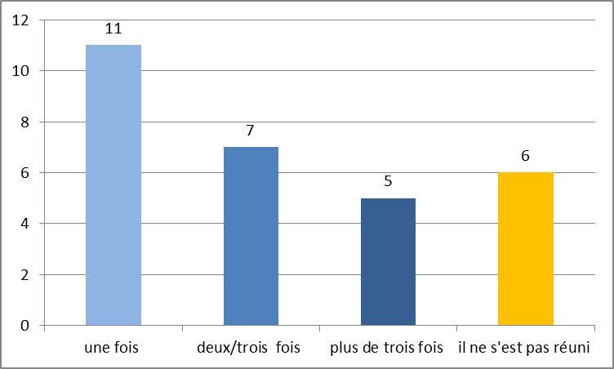
Synthèse des réponses de 29 académies
Dans 23 académies le comité de pilotage
a été réuni durant cette année 2016/2017
Le plan de travail académique (PTA) fait explicitement mention d’une mobilisation pour l’EP dans 13 académies.
Des groupes de travail ou séminaires thématiques pour les corps d’inspection existent également pour penser le suivi des réseaux.
Un dialogue de gestion entre les autorités académiques (et/ou départementales ) et les réseaux :
Existent dans 14 académies
Sont en projet dans 8 autres
Formations/actions d’accompagnement mises en place :
Plusieurs académies font mention d’une stratégie globale de formations et d’accompagnement : vers les pilotes (séminaires, journées thématiques, visites conseil) /vers les coordonnateurs / vers les enseignants, notamment en inter-degré et pour les enseignants nouvellement nommés.
Séminaires académiques regroupant des délégations de chaque réseau REP+ et REP
Mention d’actions spécifiques inscrites dans le PAF, organisation des trois jours de formation par réseau en lien avec les CAREP (ou assimilés)
Formation et suivi des formateurs académiques EP
Accompagnement des IA-IPR référents sur leur rôle spécifique
Formation des enseignants PDMQC
Regroupement et formation des personnels médicosociaux ( sensibilisation de ces personnels à la mise en œuvre du référentiel)
Observations croisées de réseaux
…

